Slide 1

Il curriculum Vitae (CV)
Scopriamo cos’è e come crearlo al meglio

Slide 2

Che cos’è il Curriculum Vitae
Il curriculum vitae (o detto anche CV) è il docmento con il quale ti presenti ad un potenziale datore di lavoro. Solitamente è diviso in queste sezioni:
Dati anagrafici e contatti
Istruzione e formazione
Esperienze professionali
Capacità e competenze varie
Dunque potremmo dire che il CV è come se fosse la tua carta di idntità professionale
Notes:
Ricordati di raccontare l’aneddoto del Sig. Rossi

Slide 3
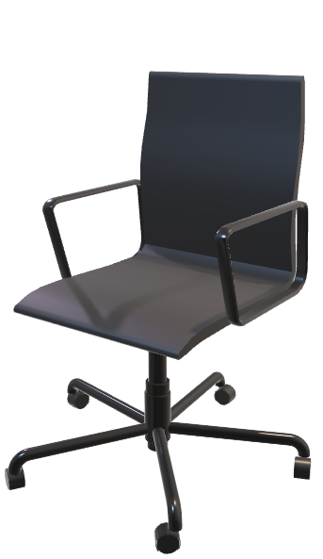
Esiste un solo modelllo di CV?
No, principalmente ne esistono due modelli che sono:
Il CV formato Europass
Il CV formato alternativo

Slide 4

Il CV in formato Europass (o europeo)
Le principali caratteristiche
Notes:
Inserire il PDF nella lezione successiva

Slide 5

Il CV in formato Europass (o europeo)
Il curriculum vitae Europass, (o detto anche in formato europeo), è un tipo di CV introdotto nel 2002 dalla Commissione Europea con la finalità di uniformare in un unico formto riconoscibile il profilo lavorativo di un candidato.
È stato quindi pensato come un aiuto, ma non è obbligatorio.

Slide 6

Il CV in formato alternativo
Le principali caratteristiche

Slide 7

Il curriculum vitae in formato alternativo
Il curriculum vitae in formato alternativo (o creativo) è un tipo di CV che non segue la struttura “rigida” del modello Europass
L’utilità di questo CV, che potremmo definire anche “innovativo” è quella di distinguersi graficamente dal modello tradizionale dell’Europass
È strutturato in modo tale che tutte le informazioni rimangano in una sola pagina
Notes:
Ricordati di raccontare quello che ha pensato la collega Federica la prima volta che ha visto il tuo CV alternativo

Slide 8
Confronto tra modelli di CV
 | CV EUROPASS | CV ALTERNATIVO
Riconoscibilità | Alta | Bassa
Struttura | Rigida | Personalizzata
Veste grafica | Non accativante | Accattivante
Si distingue? | No | Si
Lunghezza | Troppo lungo (2 pagine o più) | Corto (una sola pagina)

Slide 9

CONTATTI
CLICCA QUI

